Slide 1
АРТ-ТЕРАПЕВТИЧНА МАЙСТЕРНЯ
«Світ у стилі
Антоніо Гауді»

Slide 2


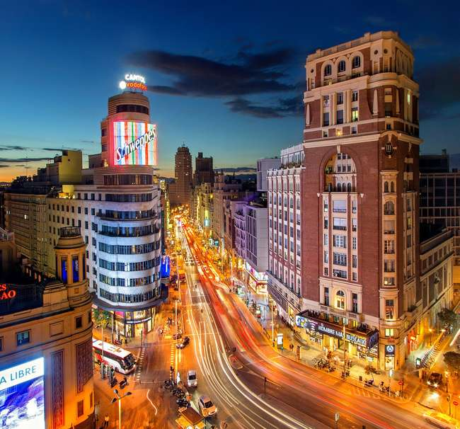

Welcome to Spain!
Іспанія — прекрасна країна на південному заході Європи. Її столиця, Мадрид, відома своєю багатою історією та яскравою культурою. Офіційною мовою є іспанська, а населення країни становить близько 47 мільйонів. Іспанія славиться своїми різноманітними ландшафтами, смачною їжею та жвавими фестивалями.

Slide 3
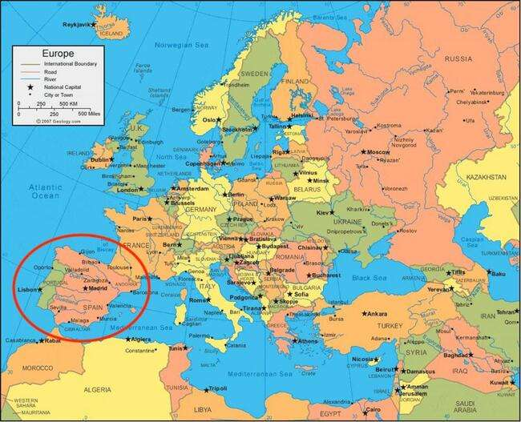

Slide 4

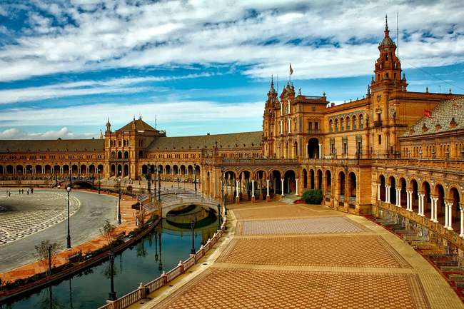
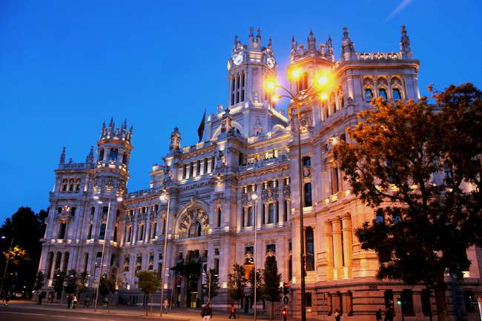
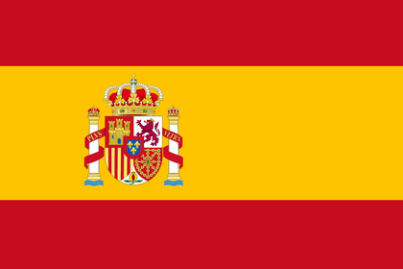

About Spain
Столиця: Мадрид Населення: приблизно 47 мільйонів (2022)
Валюта: євро
Офіційна мова: іспанська

Slide 5
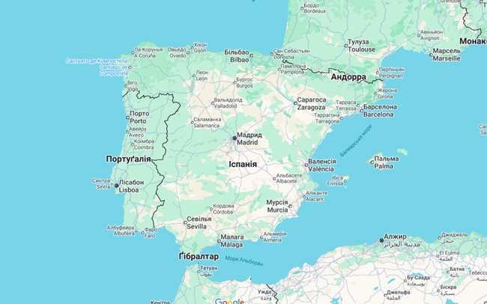

Slide 6
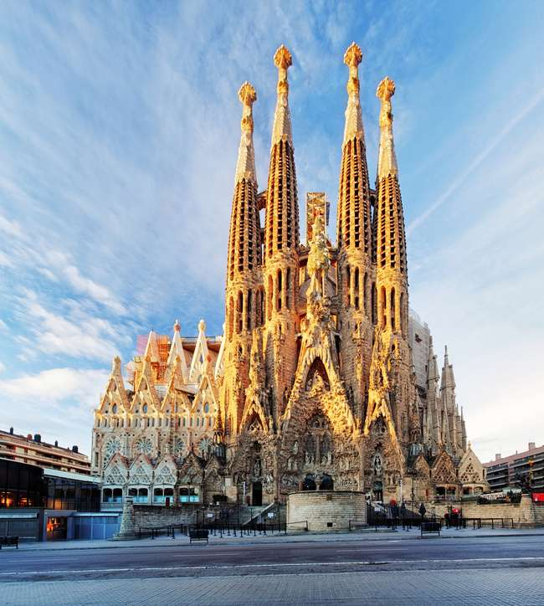
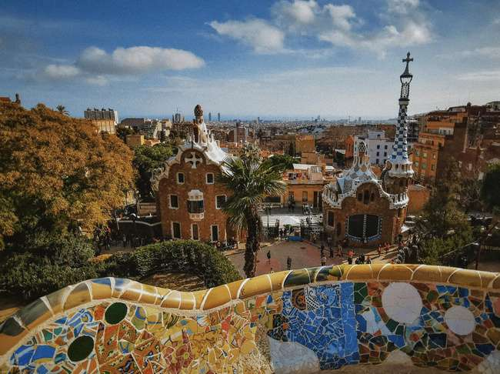
БАРСЕЛОНА

Slide 7
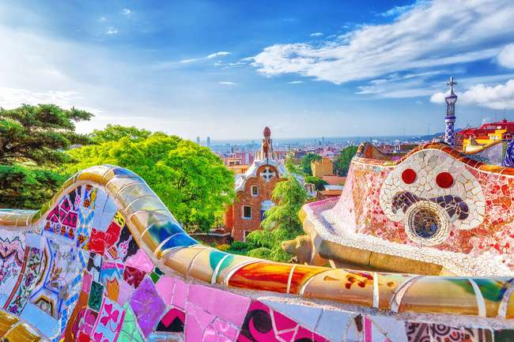
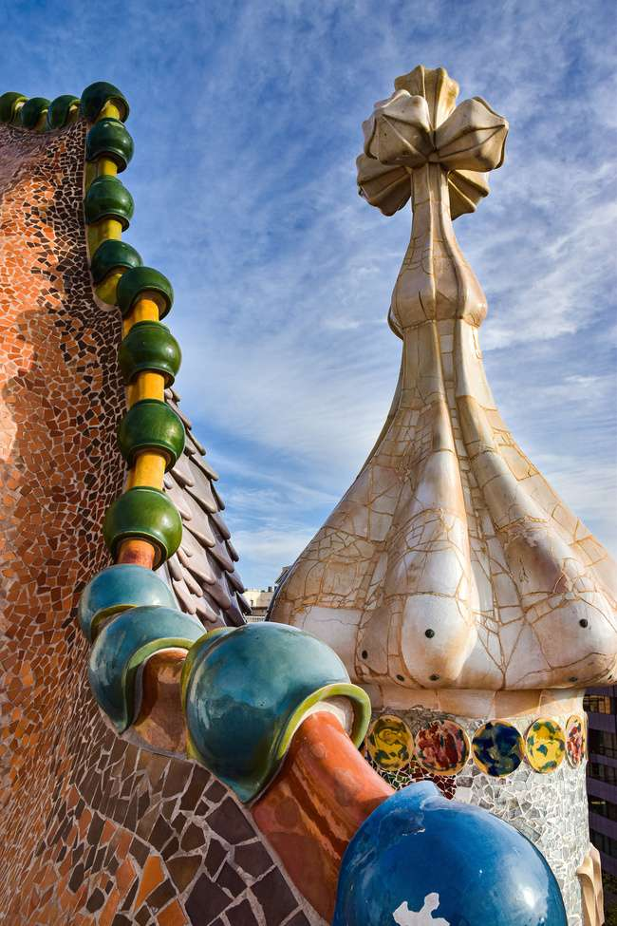
БАРСЕЛОНА

Slide 8
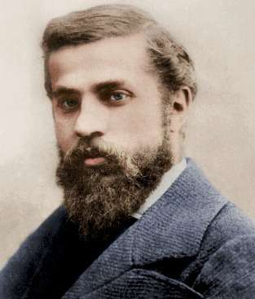
Антоніо Гауді
25 червня 1852, Реус — 10 червня 1926, Барселона
каталонський та іспанський архітектор, новатор форми та один із найяскравіших представників стилів ар-нуво та модерн в архітектурному мистецтві. Більшість його робіт зосереджена в Барселоні. Найвідоміша будівля — Храм Святого Сімейства.

Slide 9
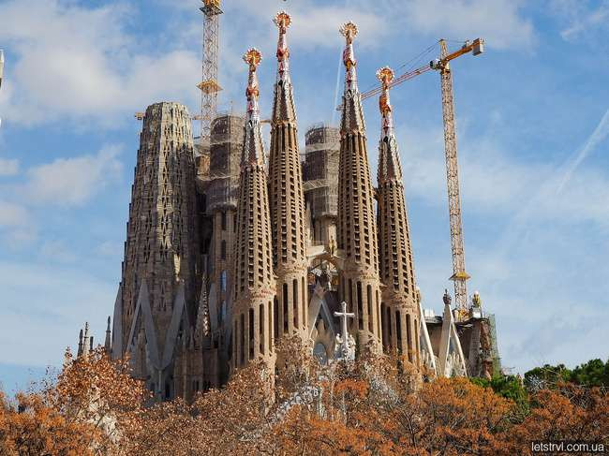
храм Саграда Фамілія (Святого Сімейства)

Slide 10
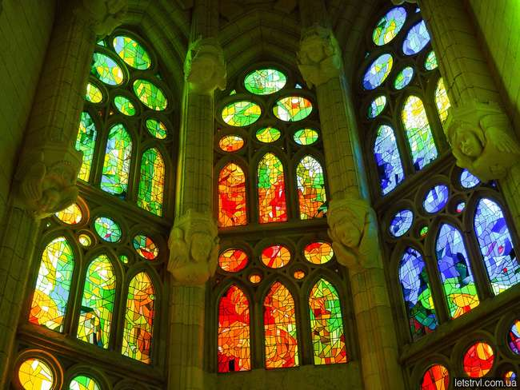
храм Саграда Фамілія (Святого Сімейства)

Slide 11
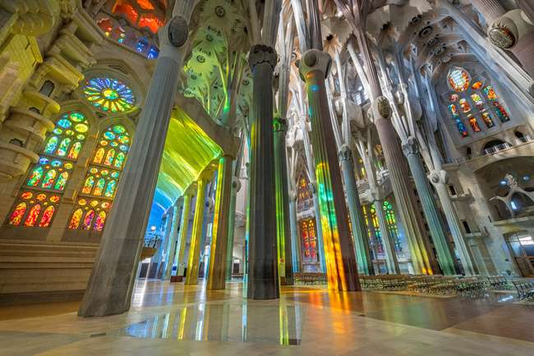
храм Саграда Фамілія (Святого Сімейства)

Slide 12
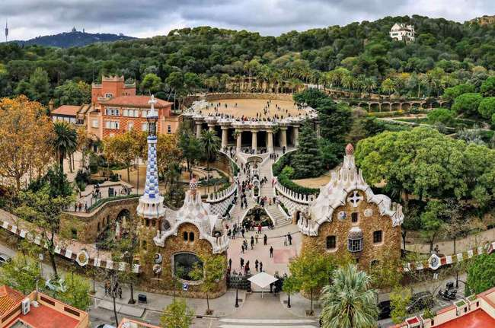
Парк Гуель

Slide 13
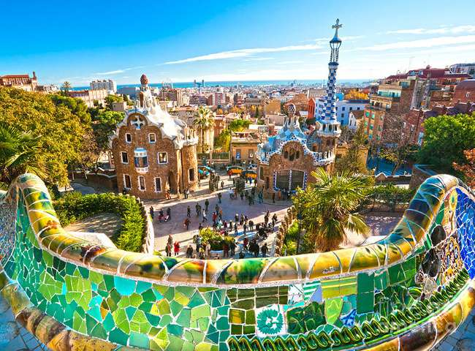
Парк Гуель

Slide 14
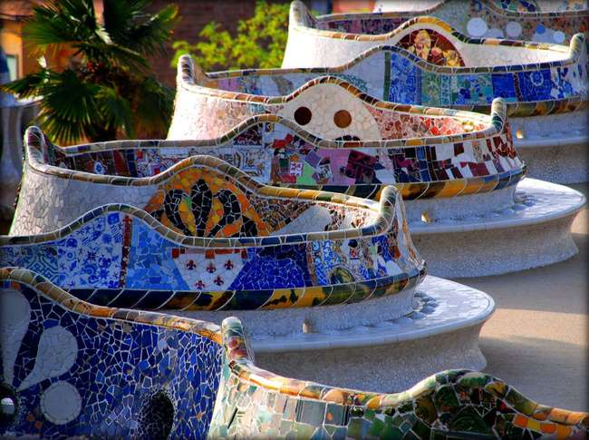
Парк Гуель

Slide 15
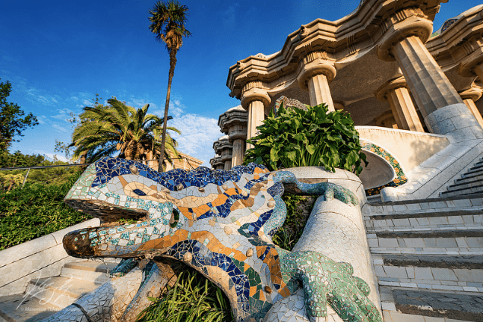
Парк Гуель

Slide 16
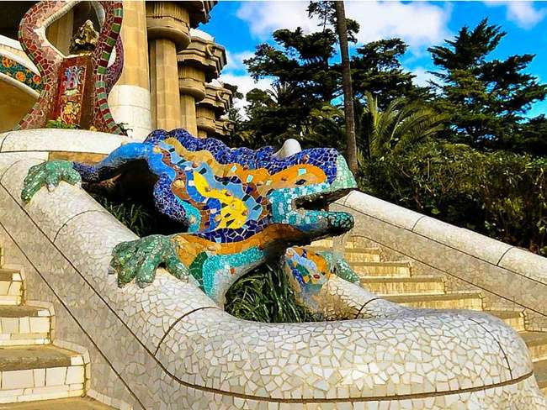
Парк Гуель

Slide 17
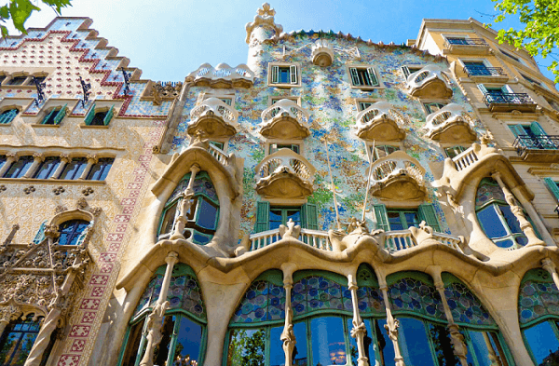
Будинок Бальо

Slide 18
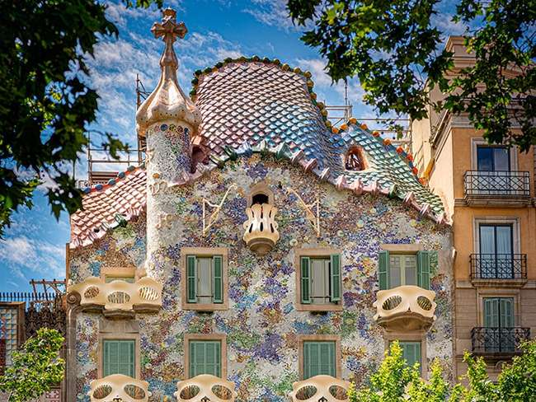
Будинок Бальо

Slide 19
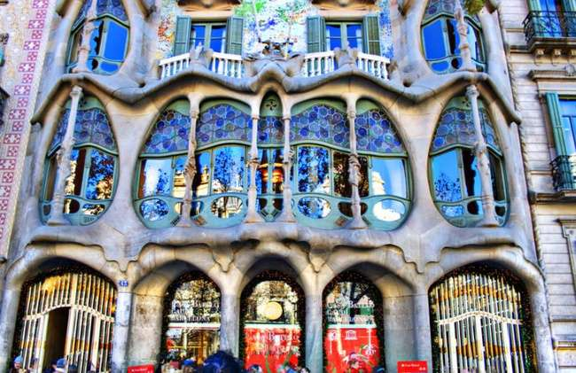
Будинок Бальо

Slide 20
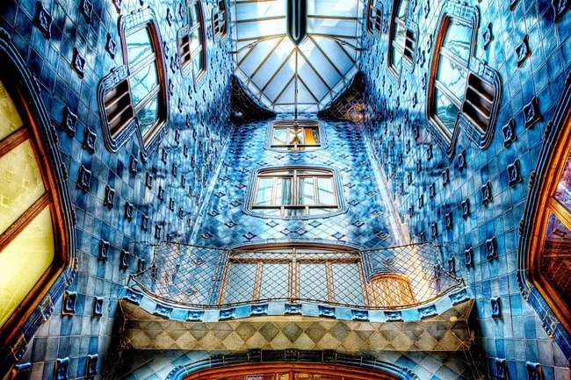
Будинок Бальо

Slide 21
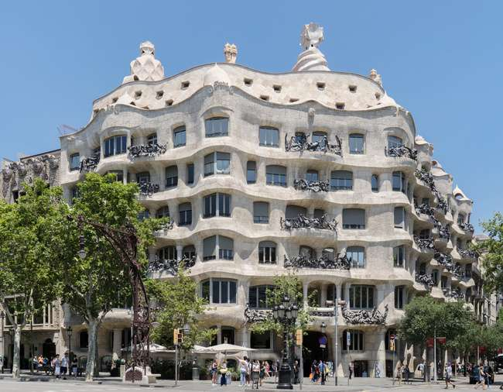
Каса-Міла

Slide 22
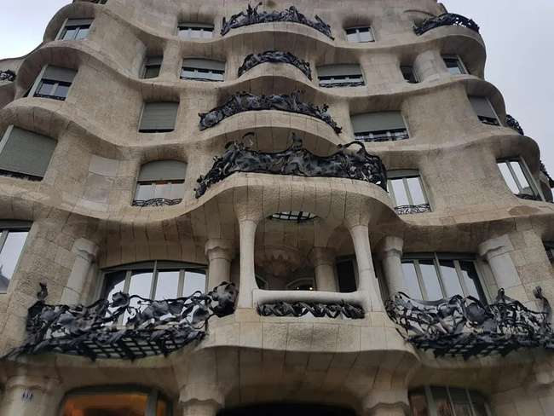
Каса-Міла

Slide 23
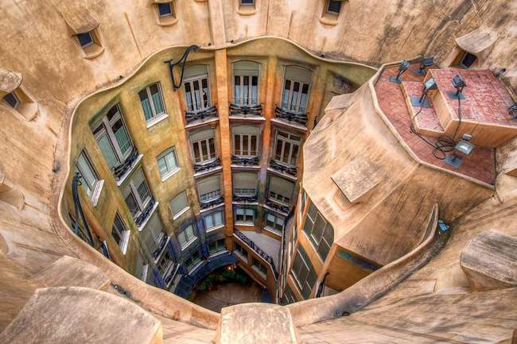
Каса-Міла

Slide 24
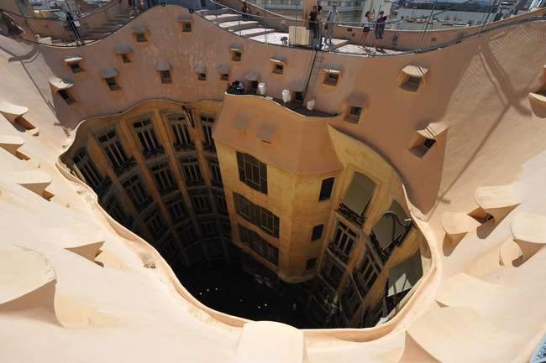
Каса-Міла

Slide 25
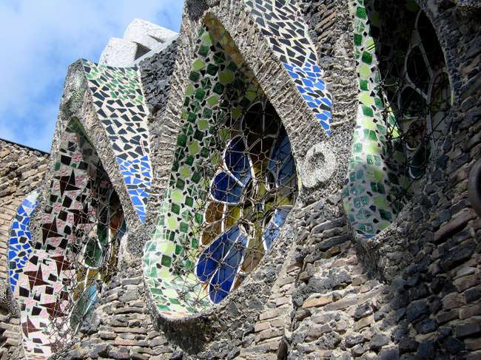
Техніка «тренкадіс»

Slide 26
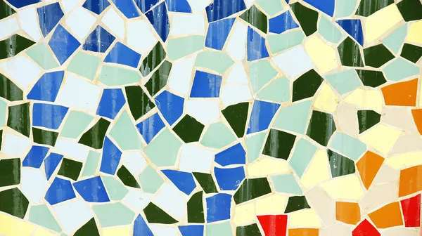

Slide 27
АРТ-ТЕРАПІЯ
Ящірка успіху

Slide 28
